Slide 1
ASTEROIDS SCRAPYARD
Desarrollo de aplicaciones para dispositivos móviles - Práctica 3
Mario Simón Soto
Borja Martínez Requena

Slide 2
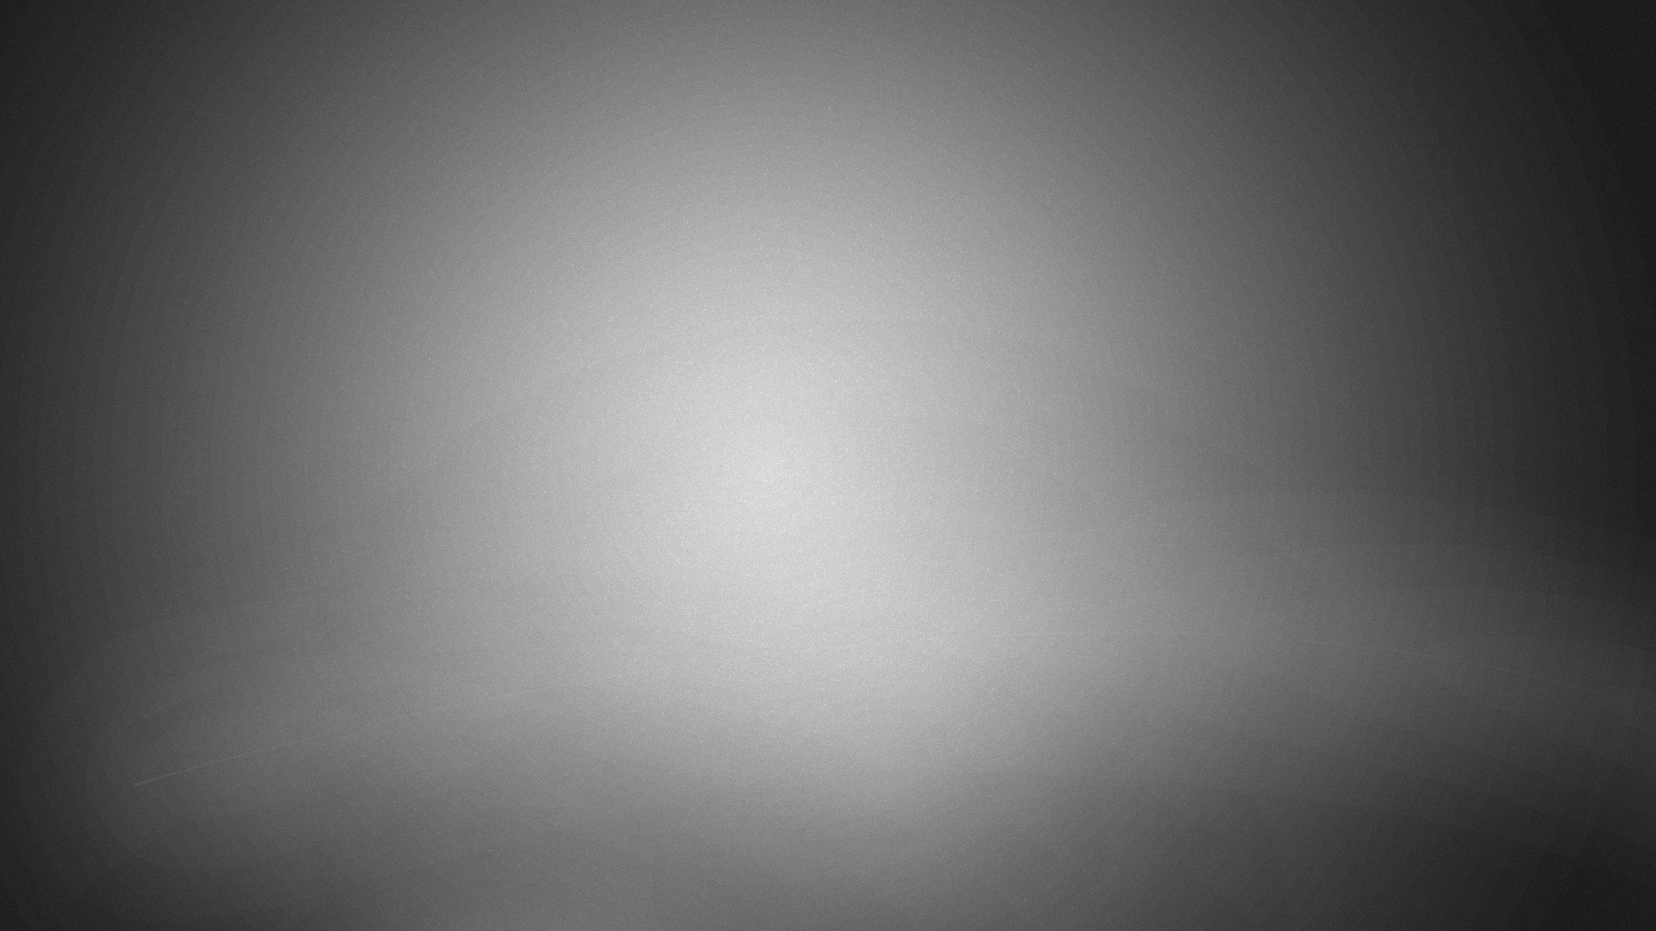

ÍNDICE
Introducción
Diseño
Desarrollo
Conclusiones finales

Slide 3
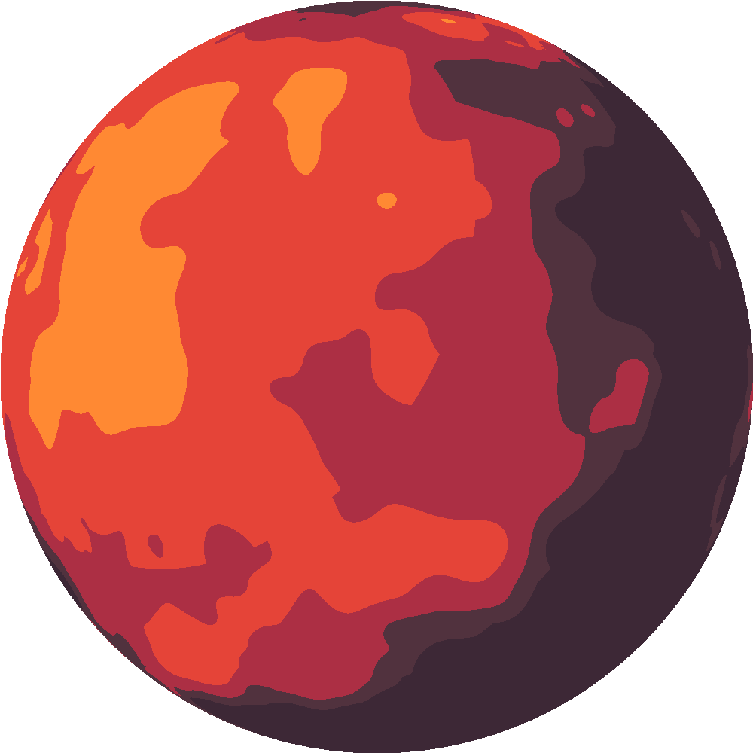
INTRODUCCIÓN
Atraviesa el espacio sideral. Cuidado con los asteroides.
Acaba con todos los asteroides que puedas para que tu recompensa sea mayor.
Notes:
Las particularidades de nuestro juego son las siguientes:
La estética espacial nos encantaba y decidimos continuar con ella.
Y, como buen recolector de asteroides, cuantos más asteroides destruyas, más puntuación tendrás

Slide 4
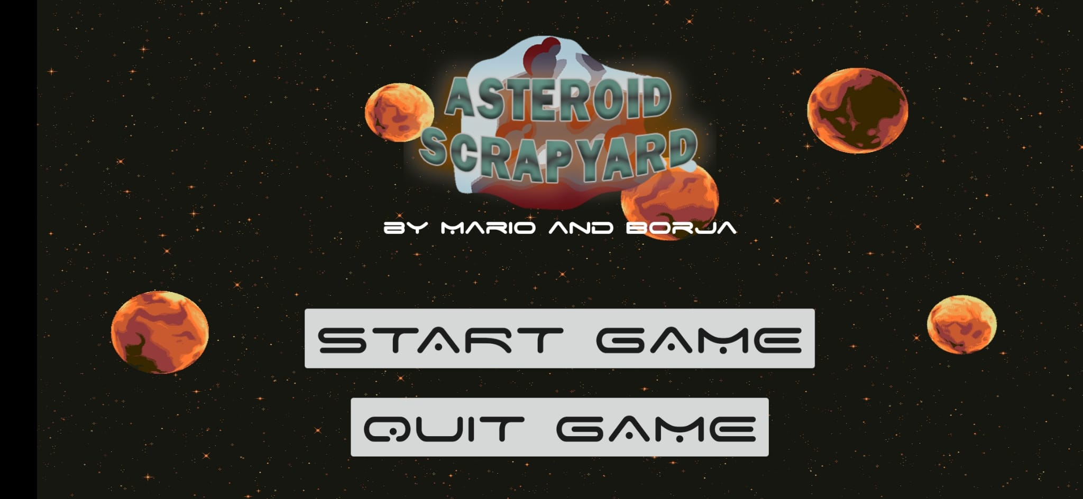
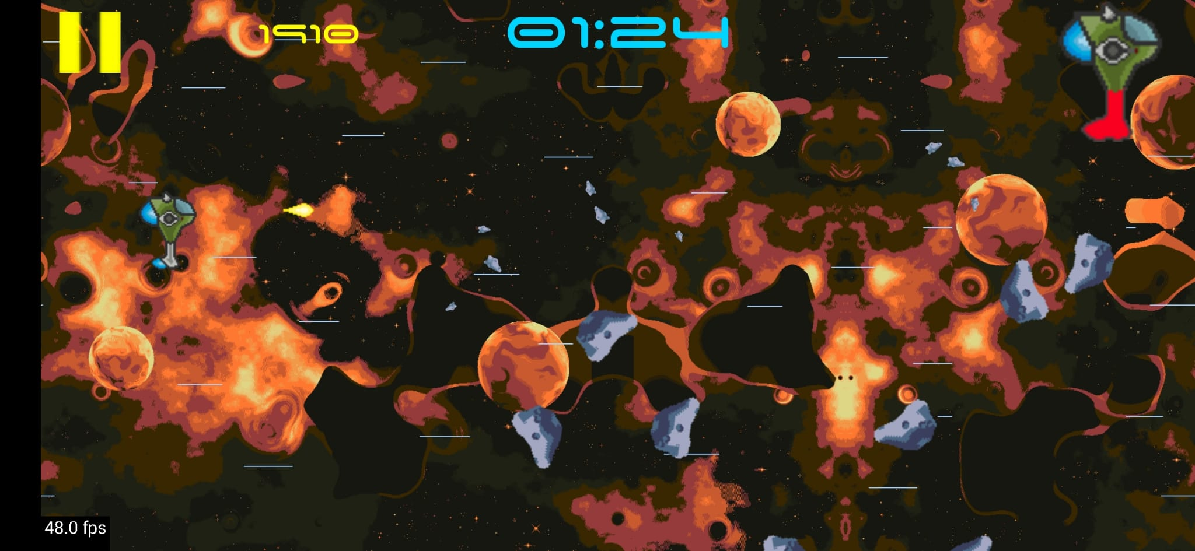
DISEÑO
Juego de desplazamiento lateral.
Estética espacial futurista.
Nivel guiado por tiempo.
Notes:
Aquí podemos encontrar el menú principal y la pantalla de juego, que como podéis ver,
se trata de un juego de desplazamiento lateral
con esa estética espacial futurista que hemos mencionado
en donde tendrás un tiempo determinado para conseguir una puntuación mínima y así completar el nivel

Slide 5
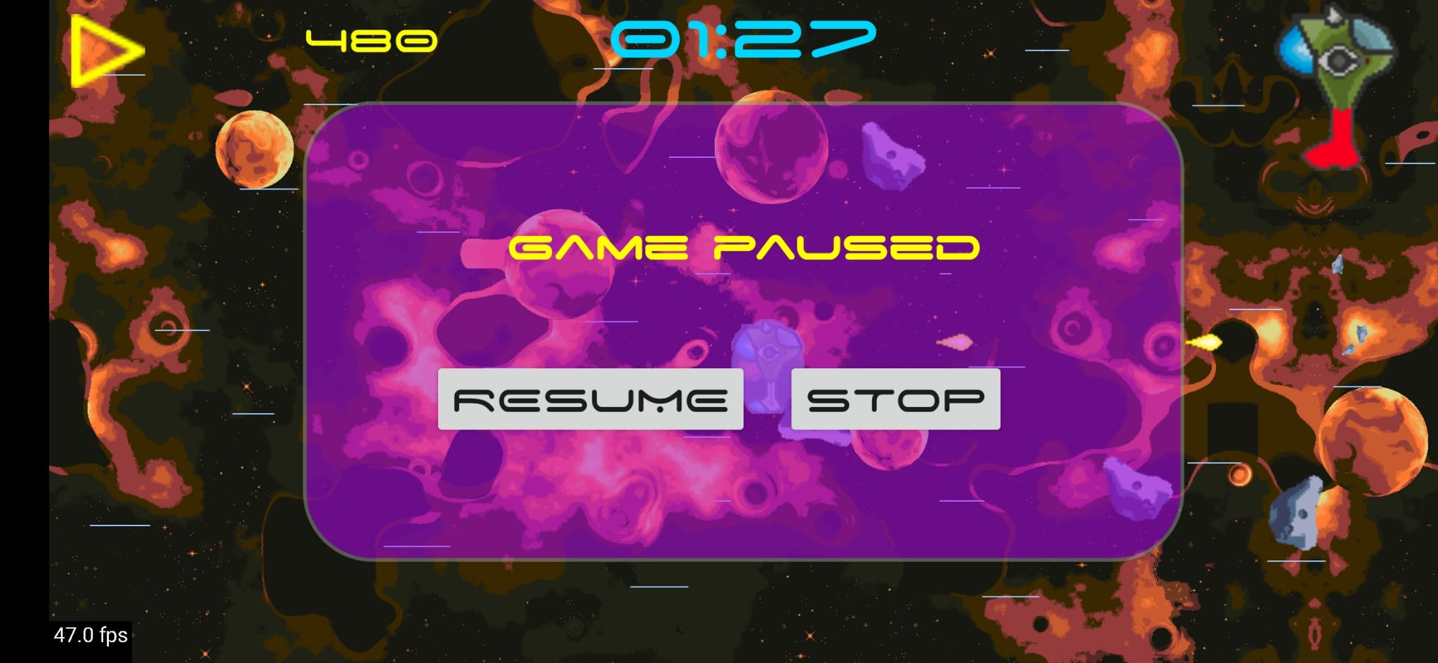
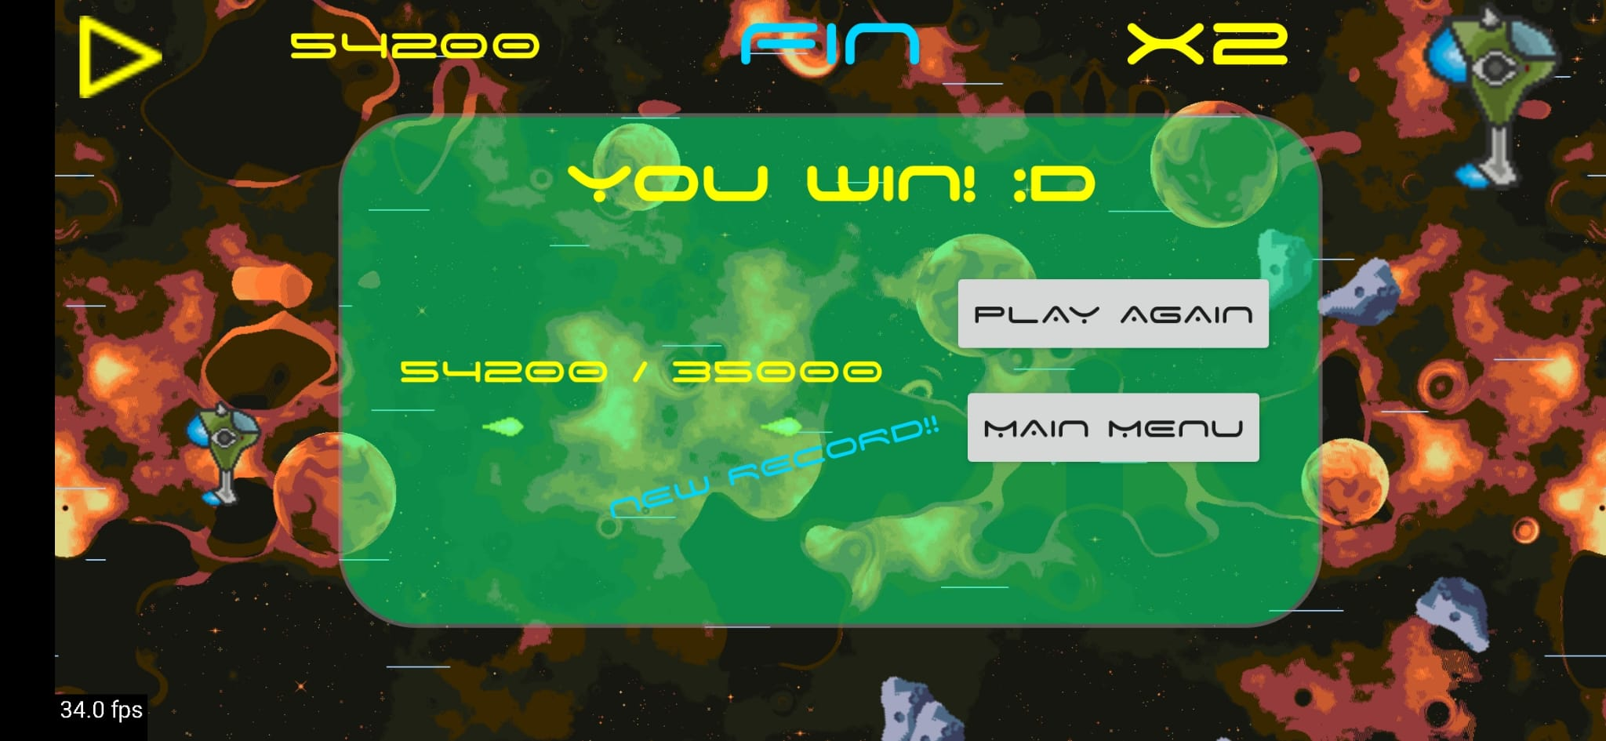
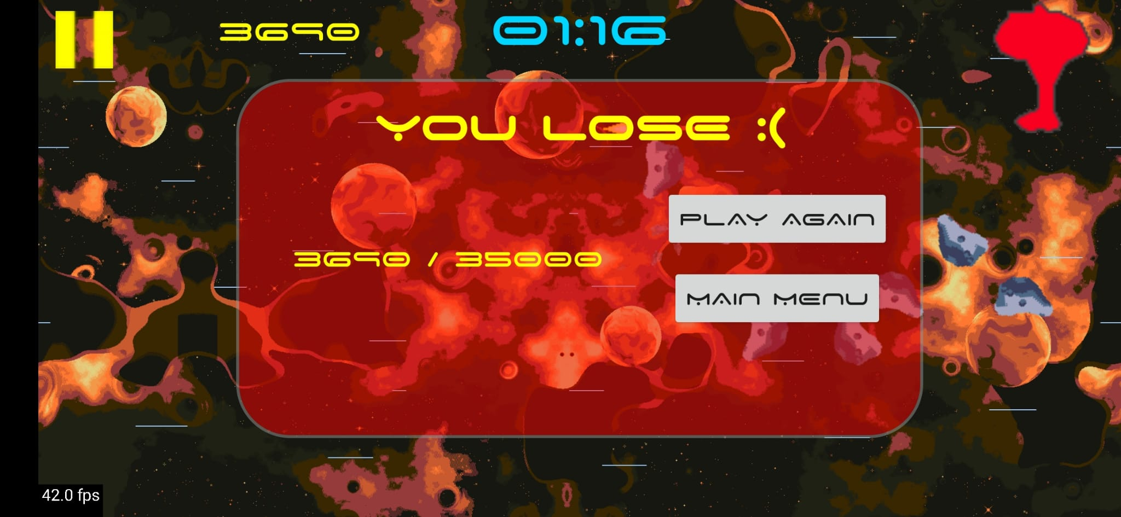
DISEÑO
Doble modo de disparo.
Multiplicador de puntuación al alcanzar una racha.
Fondo con 5 capas de paralaje.
Personalización de todos los aspectos del juego.
Notes:
Aquí mostramos las pantallas de pausa y de victoria y derrota y algunas características más del diseño
como por ejemplo que tenemos dos modos de disparo,
un multiplicador de la puntuación cuando estás jugando muy bien para recompensar al jugador cuando no pierde vidas y
un paralaje de 5 capas para crear la sensación de estar recorriendo el espacio en una pequeña nave.
Por último, decir que hemos personalizado todos los aspectos del juego, desde la tipografía hasta un nuevo diseño para los asteroides.

Slide 6
DESARROLLO
Generación y desaparición de asteroides ajustada para el disparo infinito.
Disparo automático para que el jugador solo esquive y apunte.
Paralaje creado con animaciones de background y dos imágenes en carrusel
Curiosidad: sistema de hitbox para arreglar las colisiones con los sprites de la escena.
Notes:
Queríamos que el juego fuera bastante frenético, por lo que para ello
hicimos que el disparo fuera automático y
que el volumen de generación de asteroides fuese mayor.
El paralaje lo conseguimos mediante animaciones en carrusel del backgroun de cada capa y
como curiosidad, usamos assets para ajustar la hitbox de los objetos de la escena para así tener control de que las colisiones con la nave fuesen más justas.

Slide 7
CONCLUSIONES FINALES
El juego puede considerarse acabado.
El estilo bullethell en desplazamiento lateral está en auge.
Ganas de seguir desarrollando el juego para mejorarlo.
Notes:
A nivel de conclusiones, mencionar que
el juego puede considerarse acabado porque los aspectos principales están cubiertos y así lo quisimos.
el estilo de juego bullethell está muy en auge y creemos que con la estética que tiene puede ser muy atractivo
y nos hemos quedado con ganas de seguir con el desarrollo para mejorar aspectos que nos habría gustado incluir

Slide 8
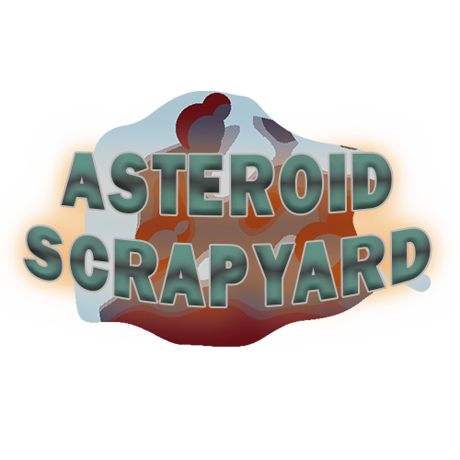
DESARROLLADO POR:
Mario Simón Soto
Borja Martínez Requena
Notes:
Y por último, os dejamos con el gameplay del juego.

